Slide 1
资易通
项目Demo演示

Slide 2
目标实现
根据项目介绍，我们的目标是提供一个可盈利性资产上链平台，并提供铸造、交易、分红等关键功能接口
我们通过可自由交易，并可向NFT发行者提交支付申请（特色）的特殊NFT市场实现我们的愿景。实现可盈利资产数字化我们通过设计特殊的NFT进行，这些NFT包含特殊的数据，并设计了特殊的系统以实现持有者分红等功能。

Slide 3
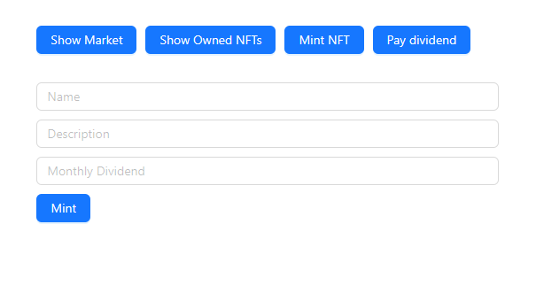
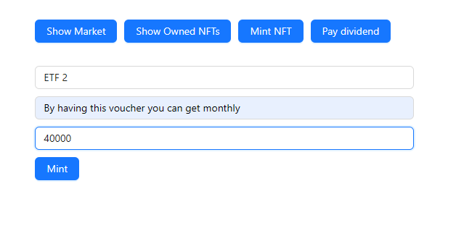
铸造（Mint)
在铸造页面，发行者可以决定NFT的基本信息，以及持有该NFT凭证可享受的月度利润。
现在让我们铸造一个以便进一步的演示。

Slide 4
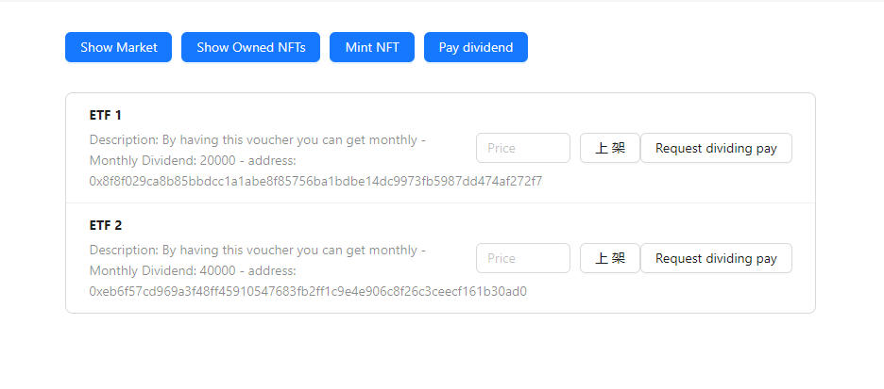
现在我们可以看到点击查看拥有后，已经有了刚才新铸造的ETF 2凭证
我们可以点击“要求分红（Request dividing）”，这将向NFT发行者提交收款订单，对方支付后将获得利润，我将稍后演示。
我们可以上架它，这将会挂单出售，我将演示此功能，现在我们点击上架

Slide 5
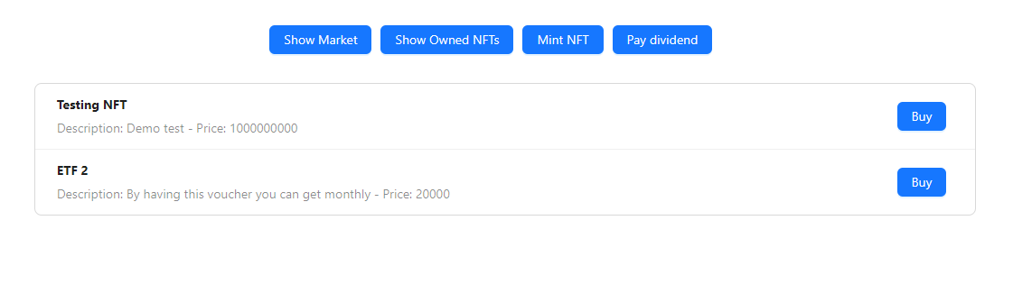
点击显示市场后可以看到，市场上已经有了我们刚才上架的ETF 2产品凭证。现在切换到另外一个账户模拟买家购买

Slide 6
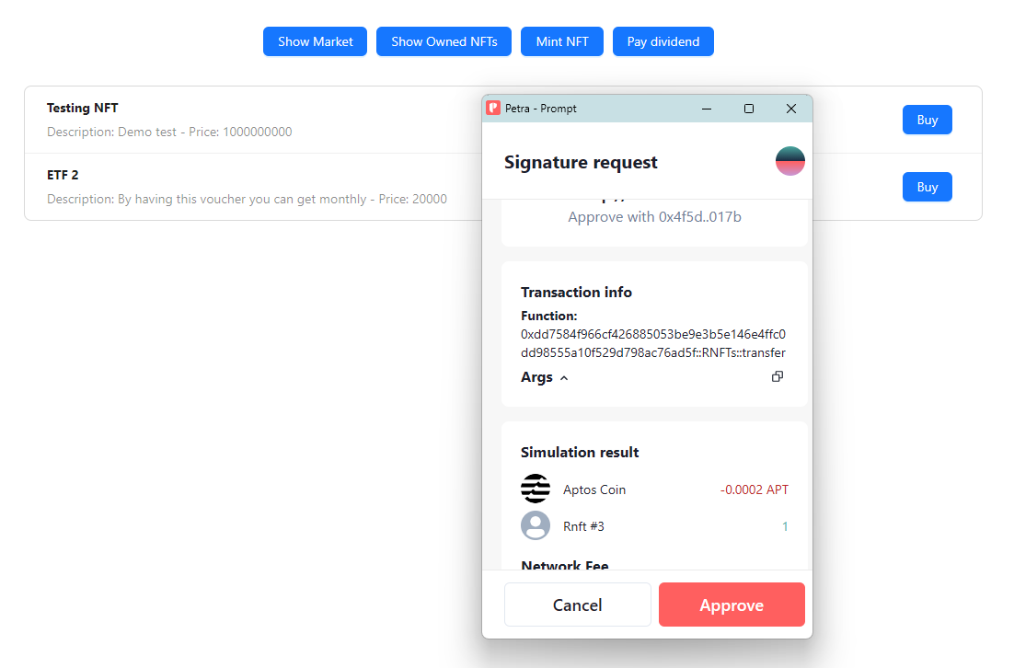
点击显示市场后可以看到，市场上已经有了我们刚才上架的ETF 2产品凭证。现在切换到另外一个账户模拟买家购买

Slide 7
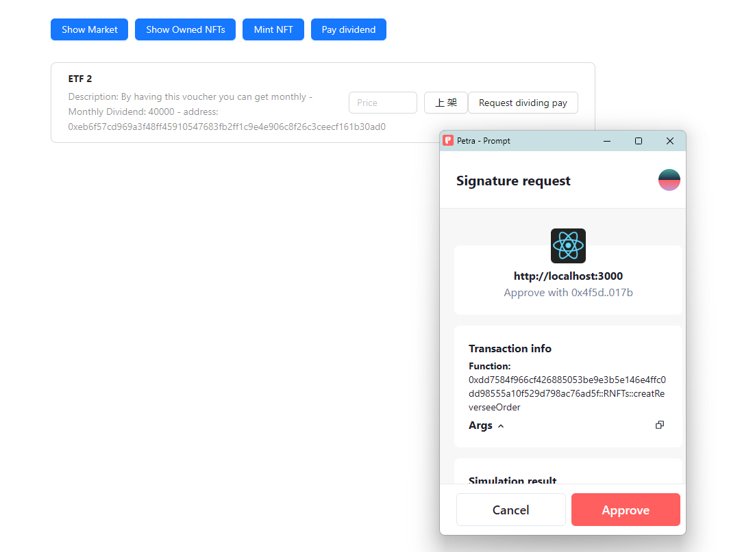
现在，我们便拥有了这个由前面账户发行的ETF 2凭证。我现在将会点击要求分红支付按钮，以演示本系统特色

Slide 8
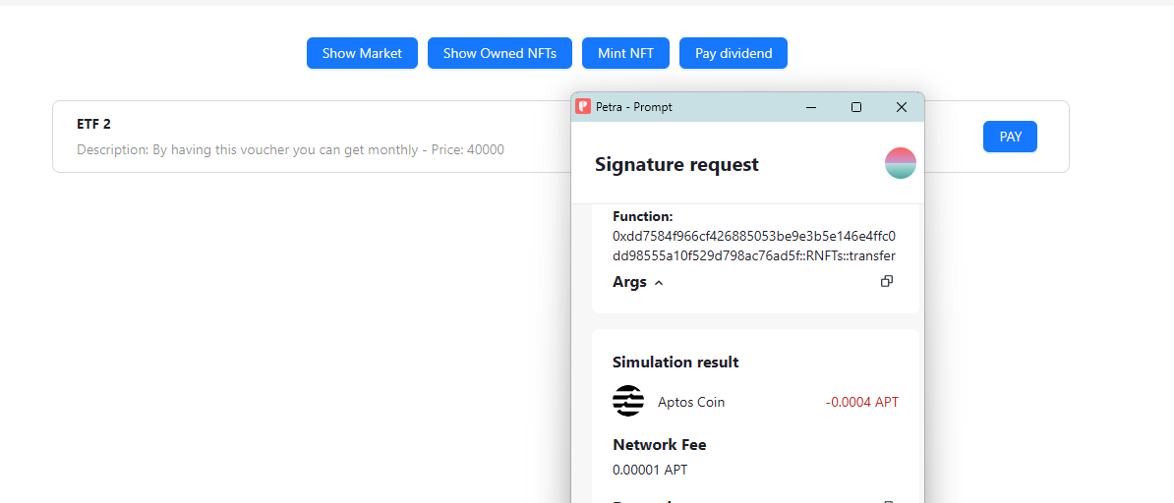
回到此前发行的钱包，点击“Pay dividend”按钮，便可看到，我们刚才要求发行者支付利润的订单已经推送。点按Pay就可向持有者支付它。

Slide 9
凭借这个系统，NFT不仅可以自由买卖，持有者还能根据该持有凭证进行进一步介入，如Demo中的要求利润支付，或未来拓展的其他用途。
我们希望这个系统和思路可以使NFT技术在RWA赛道有更广阔的应用前景，更能体现其“凭证”的性质。
它是粮票还是肉票的持有凭证，还是基金还是股票的持有凭证，由您定义。

